Slide 1
泌尿系结石护理试题
AI 多智能体出题（MAS） vs 人工出题 数据分析图集
盲法专家质量评价 · 学生作答表现 · 认知层级 · 工作流效率 | 2026-06

Slide 2
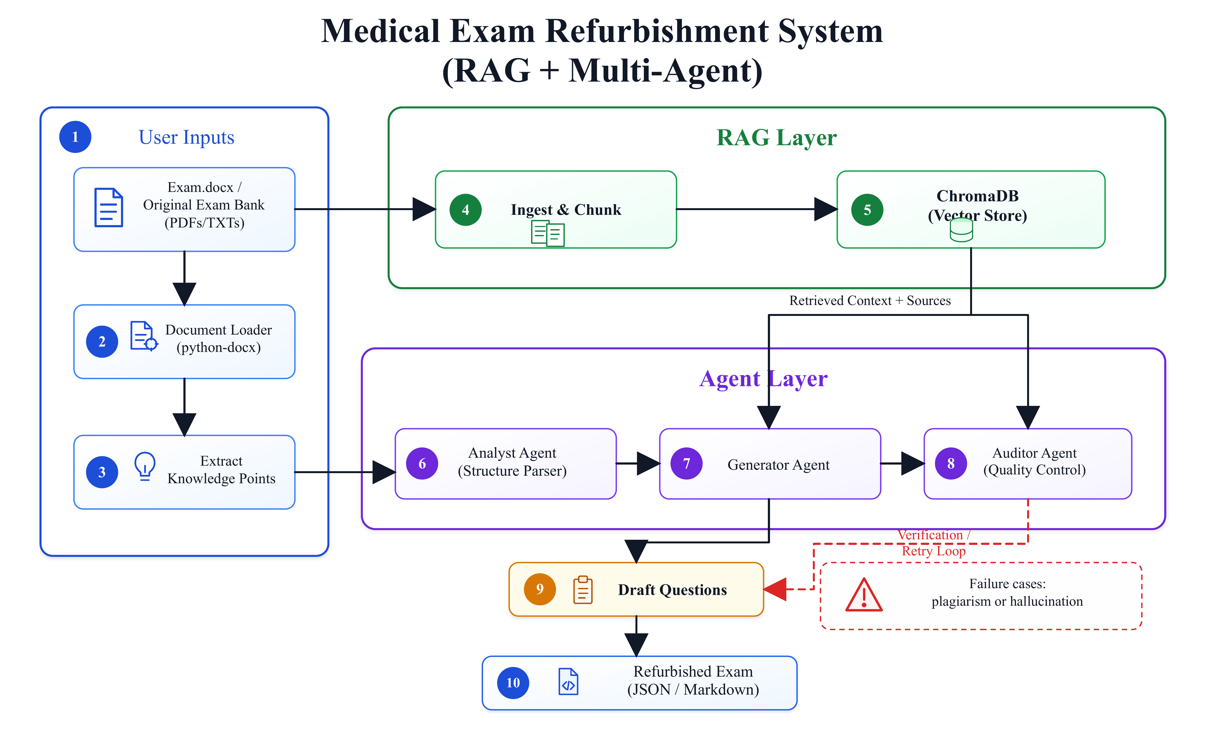
系统架构 RAG + 多智能体试卷翻新
由 Exam.docx 与知识库出发：python-docx 载入原卷 → RAG（ChromaDB，chunk 500/overlap 50）检索 top_k=5 上下文与来源 → Analyst 解析、Generator 生成、Auditor 质控；审核不过（抄袭/幻觉）按 max_retry ≤ 5 重生成 → 输出 JSON/Markdown 翻新卷。

Slide 3
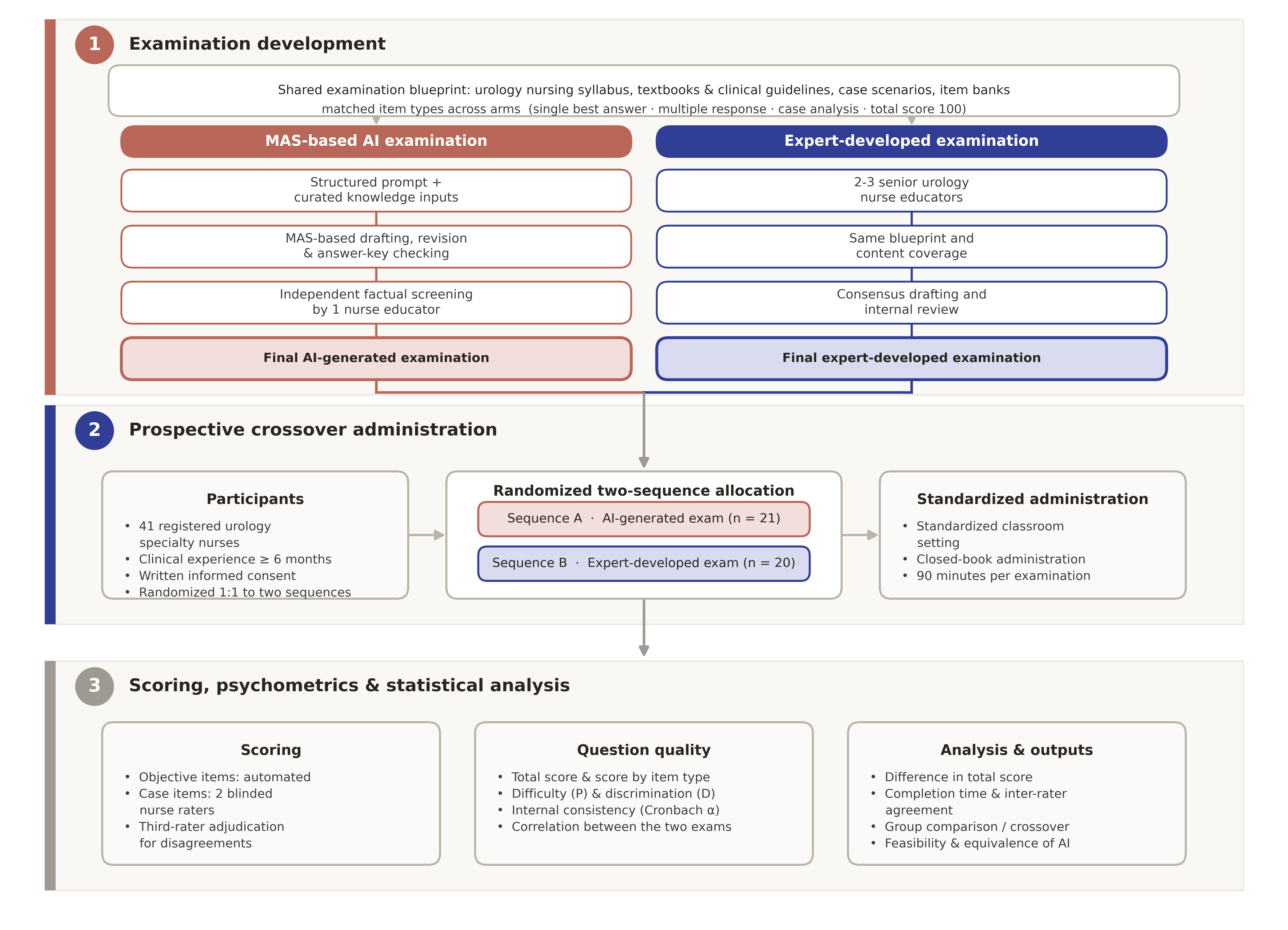
图 1 研究设计与 MAS 出题工作流
统一命题蓝图下，MAS（AI 多智能体：起草→修订→答案核对→事实筛查）与专家人工命制两条线分别产卷；护士闭卷应试后进入评分与统计分析。

Slide 4
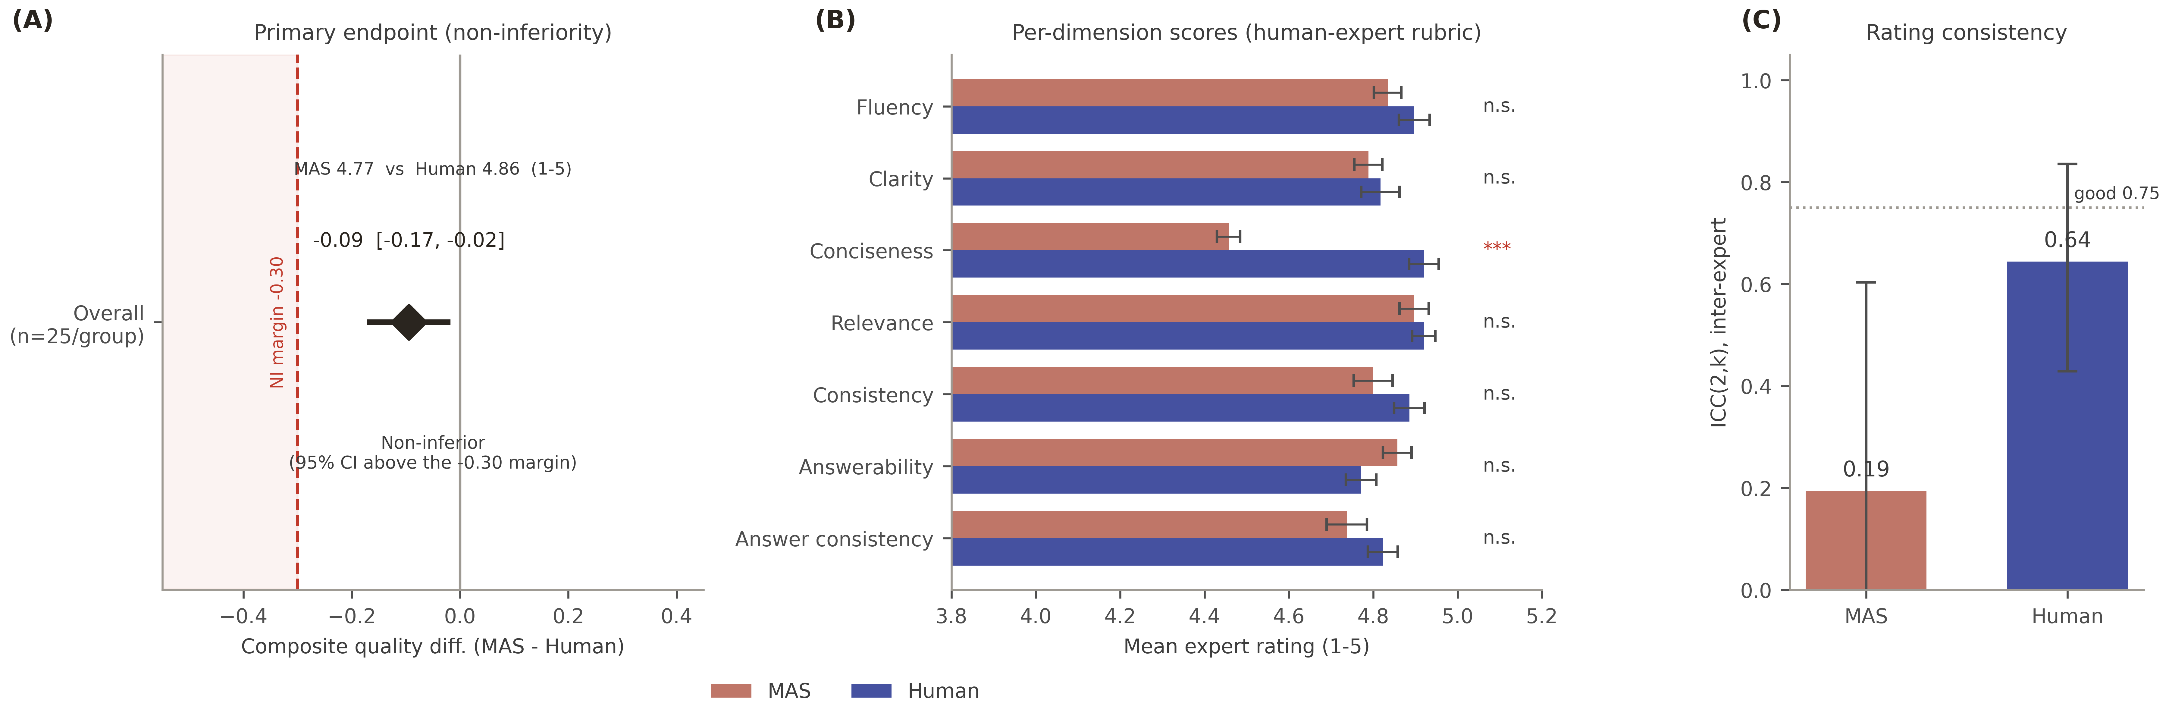
图 2 专家盲法评价的题目质量
以题目为单元、组间 Welch 检验。A 主终点复合质量差与 −0.30 非劣界值（判非劣）；B 七维度评分（仅简洁性显著）；C 专家一致性 ICC（MAS 偏低系天花板效应）。

Slide 5
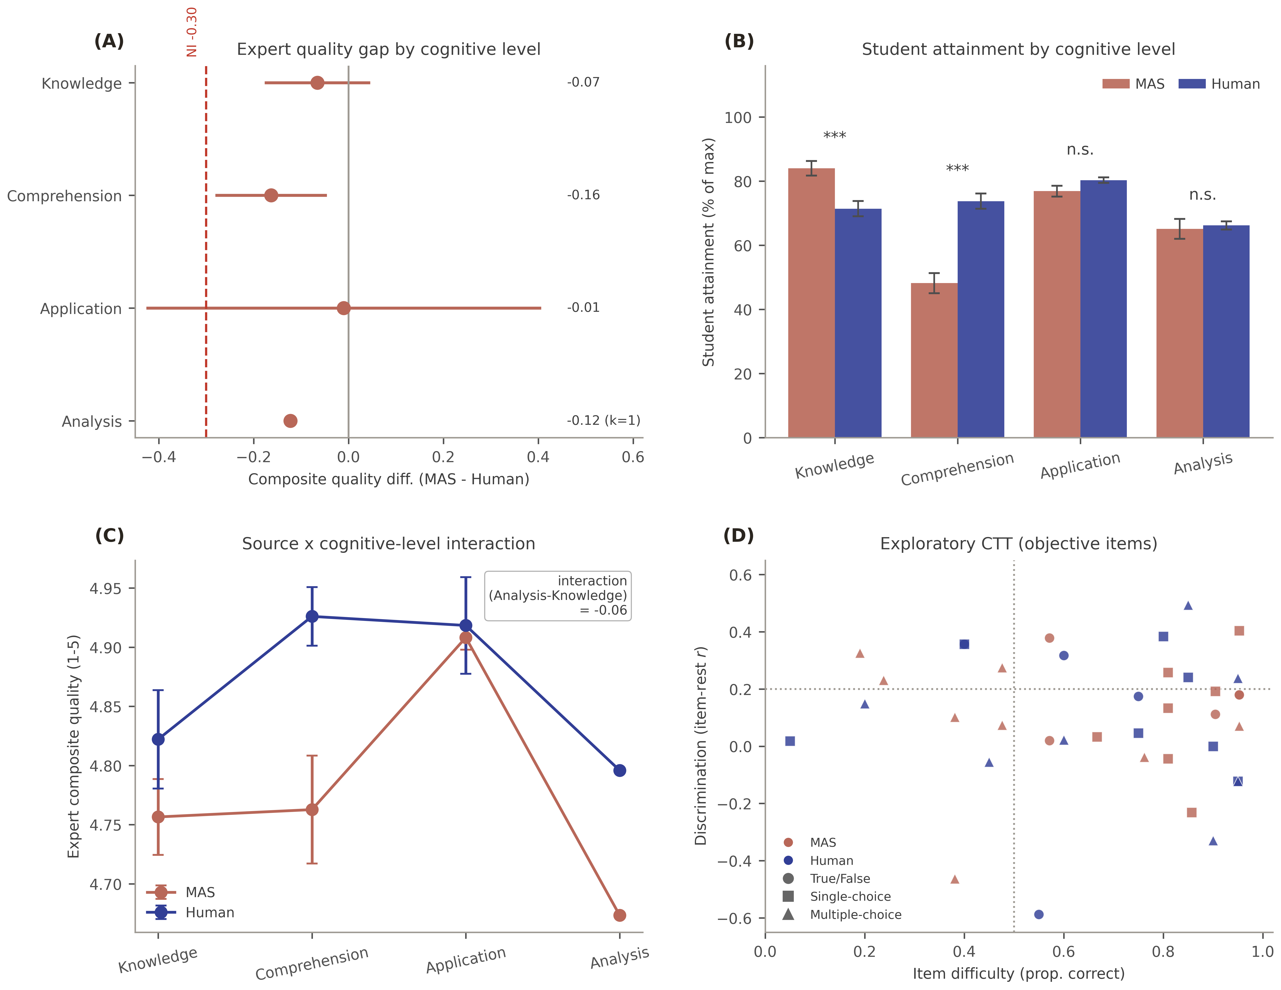
图 3 按认知层级的表现边界
A 各层级专家质量差（−0.30 界值）；B 各层级学生正确率；C source×认知层级交互；D 客观题 CTT 难度-区分度。多选差距在部分给分下由约 −26 收窄至 −9 分。

Slide 6
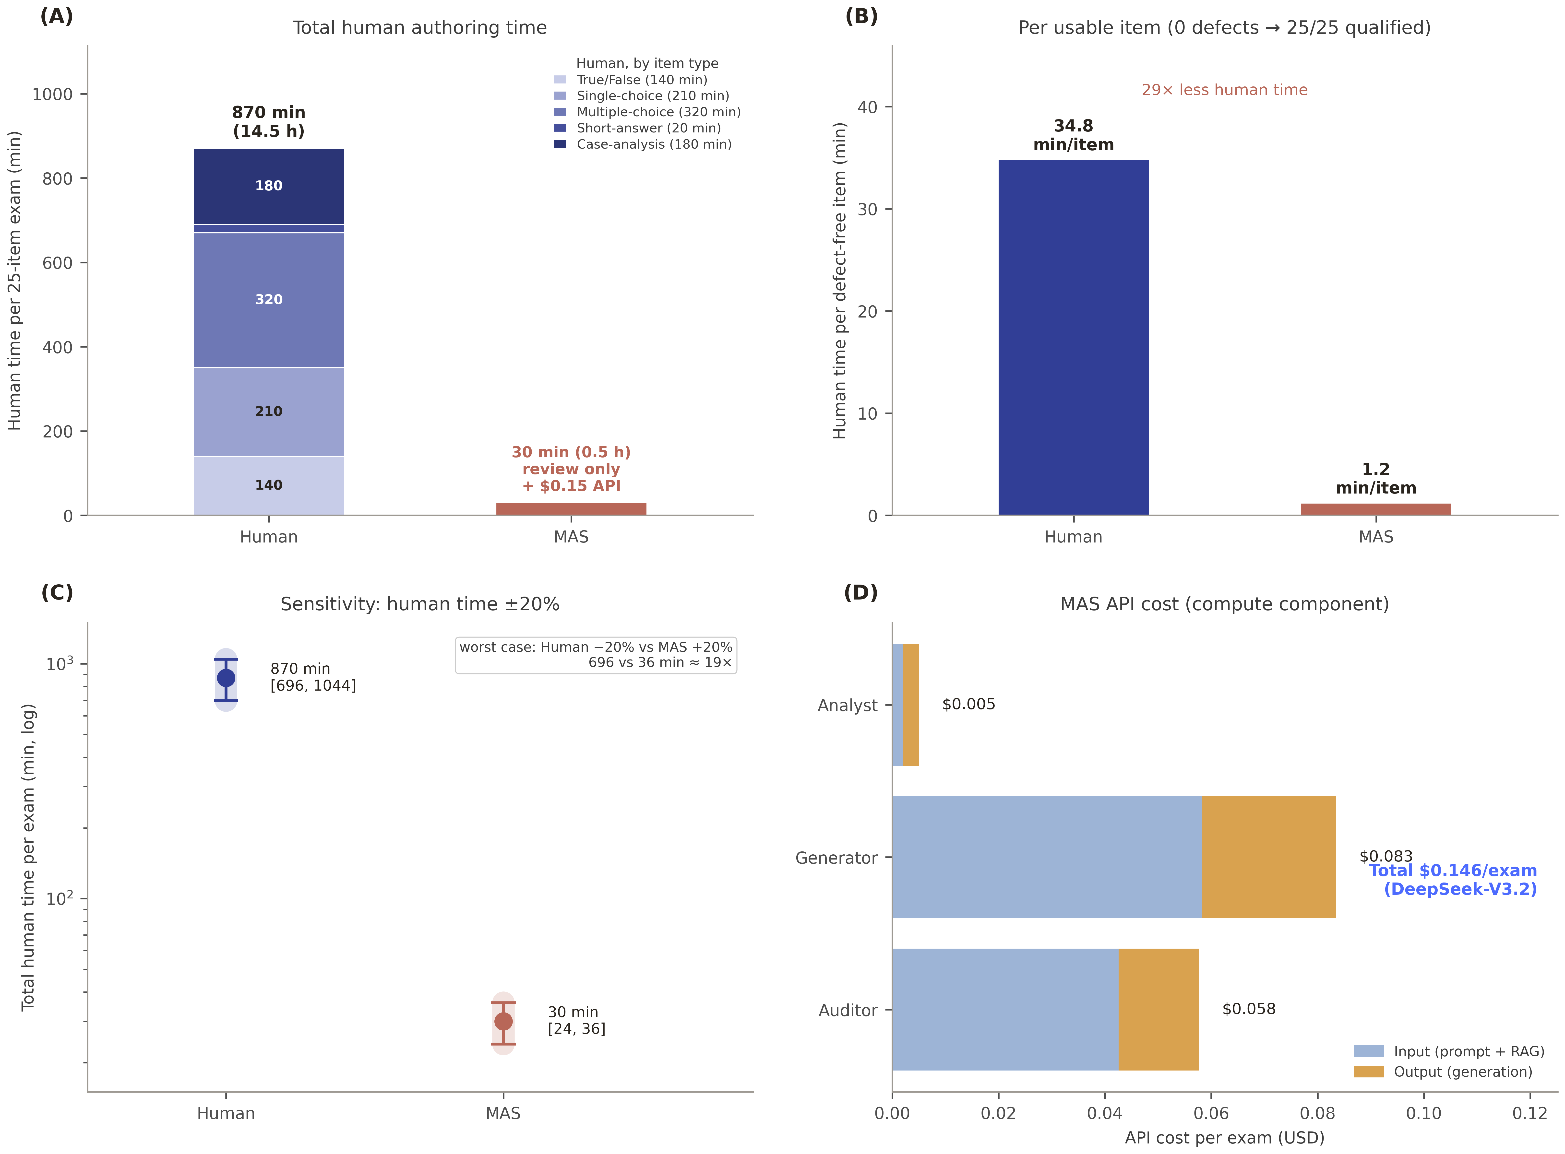
图 4 工作流效率：人力时间与 API 成本
聚合比较。A 总人力时间：人工 870 min（14.5 h） vs MAS 30 min 终审 + 约 $0.15 API；B 每题人力 34.8 vs 1.2 min（约省 29 倍）；C ±20% 敏感性（最坏仍约 19 倍）；D API 成本明细。

